Slide 1
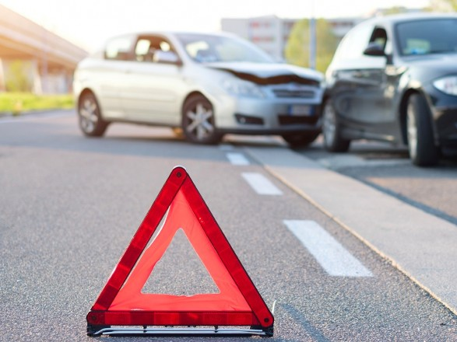
КОМПЕНСАЦІЯ МОРАЛЬНОЇ ШКОДИ ЗАПОДІЯНОЇ ВНАСЛІДОК ДТП
Виконала Бречко Є. О., студентка 3 курсу

Slide 2
В Україні за 28 років її незалежного існування від ДТП загинуло понад 174 тисячі осіб, а постраждалих налічується близько 1,2 мільйони.
Михаил Коршунов

Slide 3
Моральна шкода полягає:
1) у фізичному болю та стражданнях, яких фізична особа зазнала у зв'язку з каліцтвом або іншим ушкодженням здоров'я;
2) у душевних стражданнях, яких фізична особа зазнала у зв'язку з протиправною поведінкою щодо неї самої, членів її сім'ї чи близьких родичів;
3) у душевних стражданнях, яких фізична особа зазнала у зв'язку із знищенням чи пошкодженням її майна;
4) у приниженні честі та гідності фізичної особи, а також ділової репутації фізичної або юридичної особи.

Slide 4
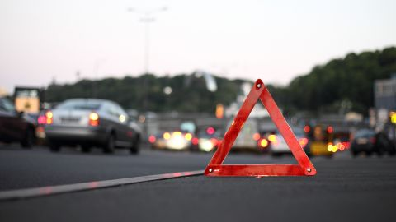
Ст. 1167 Цивільного кодексу України
Тобто незалежно від того, з вини водія виникла ДТП чи ні, якщо потерпілому було завдано шкоди (каліцтво, інше ушкодженням здоров'я або смерть) то така особа, що була за кермом – у будь-якому разі буде компенсувати цю моральну шкоду, так як вона є власником «джерела підвищеної небезпеки».

Slide 5
Постанова Пленуму Верховного Суду України «Про судову практику в справах про відшкодування моральної (немайнової) шкоди №4 від 31.03.1995 р.
ФОРМУЛА «МОРАЛЬНОЇ ШКОДИ»
діяння особи, що порушила права потерпілого;
вина заподіювача такої шкоди;
негативні наслідки у вигляді моральної шкоди;
причинний зв’язок між діянням і наслідками.
Однак, знову звернувши увагу на особливість компенсація моральної шкоди заподіяної при ДТП, такий елемент формули як «вина» не є обов’язковим.

Slide 6
16
Позов про відшкодування моральної шкоди задоволено
4
У задоволенні позову про відшкодування моральної шкоди відмовлено

Slide 7
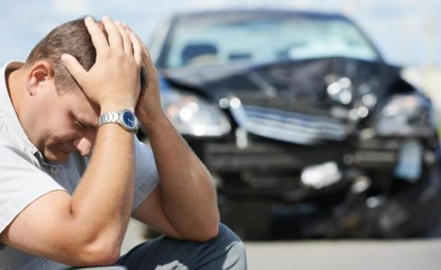
20
15
10
А) 7 випадків – задоволення моральної шкоди внаслідок заподіяння шкоди майну.
Б) 10 випадків – задоволення моральної шкоди внаслідок заподіяння шкоди здоров'ю.
5
0
а)
б)

Slide 8
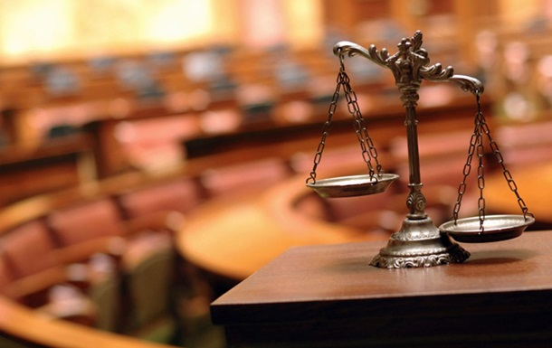
Основним доказом зі сторони позивачів при витребуванні компенсації моральної шкоди , а саме преюдиційними обставинами – є постанови місцевих загальних судів про визнання осіб, що фігурують у конкретних цивільних процесах як відповідачі, винними у вчиненні правопорушень, пов'язаних із ДТП.

Slide 9
Докази у справах:
ВИПИСКИ ІЗ МЕДИЧНИК КАРТОК
ВИСНОВКИ ЛІКАРІВ ПСИХОТЕРА-ПЕВТІВ
ДОВІДКИ МСЕК ПРО ВСТАНОВЛЕННЯ ГРУПИ ІНВАЛІДНОСТІ
ВИСНОВКИ АВТОТОВАРОЗНАВ-ЧОГО ДОСЛІДЖЕННЯ ПРО ВАРТІСТЬ ВІДНОВЛЮВАЛЬНОГО РЕМОНТУ НА УСУНЕННЯ ПОШКОДЖЕННЯ, ЗАВДАНИХ АВТОМОБІЛЮ
КОПІЇ ТОВАРНИХ ЧЕКІВ ТА КВИТАНЦІЙ ЩОДО ВИТРАЧЕНИХ КОШТІВ НА ЛІКУВАННЯ

Slide 10
2000 грн
4000 грн
5000 грн
6000 грн
10000 грн
ГРОШОВІ МЕЖІ КОМПЕНСАЦІЇ МОРАЛЬНОЇ ШКОДИ

Slide 11
Враховуючи усю багатоманітність доказів у справах, до яких вдавалися позивачі, суд на власний розсуд визначає розмір компенсації моральної шкоди. І згідно, з проаналізованими 20 рішеннями, не завжди навіть приблизно можна визначити майбутню суму такої компенсацї. Наш наш погляд в цивільному законодавстві все ж таки мають бути передбачена передбачені хоча б приблизні межі компенсації моральної шкоди, орієнтуючись на розміри заподіяної шкоди здоров'ю та майну позивачів. Адже давати можливість суду визначати розміри моральних страждань позивачів не є коректним, з погляду на те, що вітчизняне українське законодавство спрямоване на мінімалізацію дискреційних повноважень органів державної влади.

Slide 12
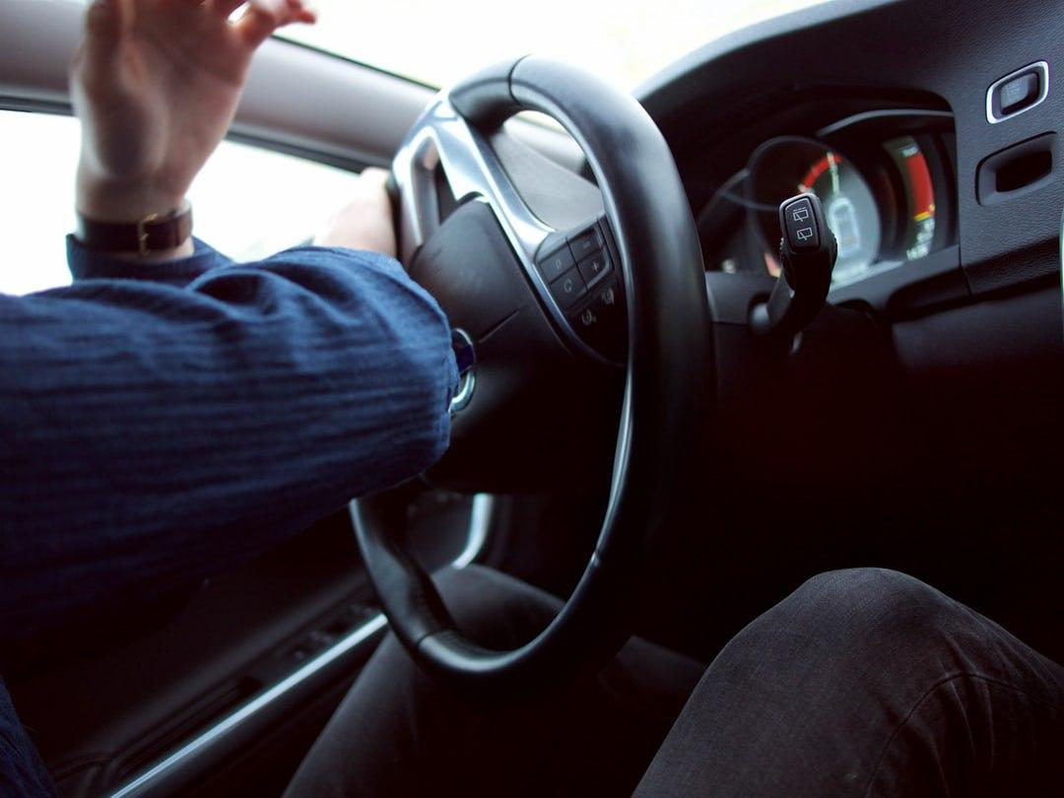
ВИДИ ШКОДИ, ЗАВДАНОЇ ВНАСЛІДОК ДТП:
1) Шкода завдана майну та шкода завдана здоров'ю.
2) Шкода, в наслідок якої особа зазнала фізичних страждань і шкода, в наслідок якої особа зазнала душевних страждань.
3) Безпосередня, пряма шкода завдана майну або здоров'ю потерпілого, та шкода, що полягає в порушенні звичайного способу життя особи, позбавлення на тривалий час користуватися транспортним засобом тощо.

Slide 13
ДЯКУЮ ЗА УВАГУ!

